Slide 1





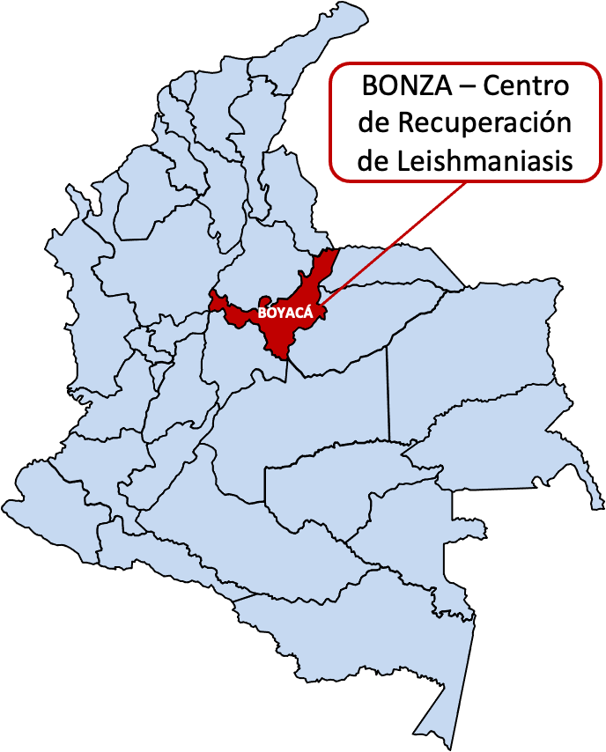
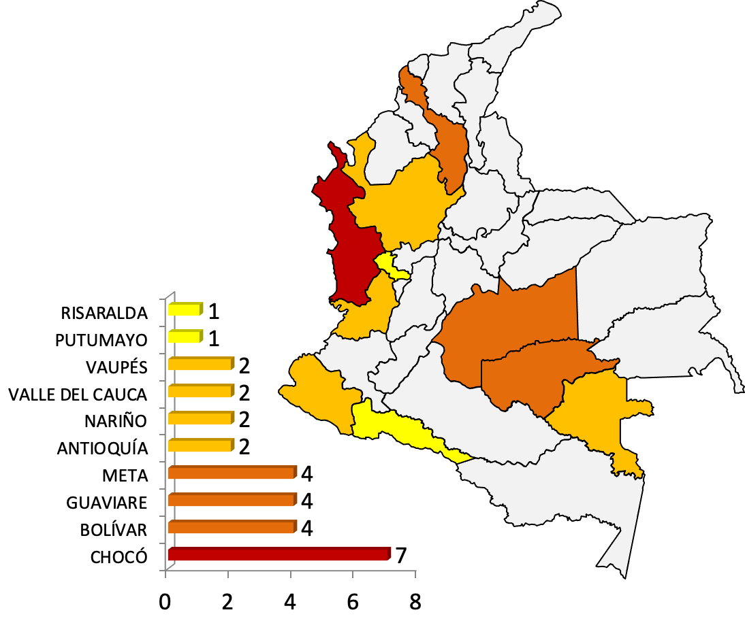



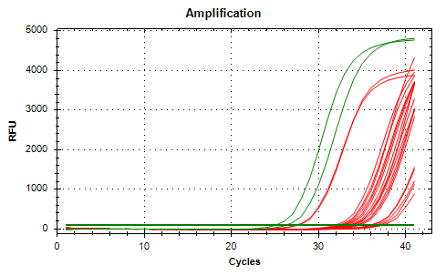
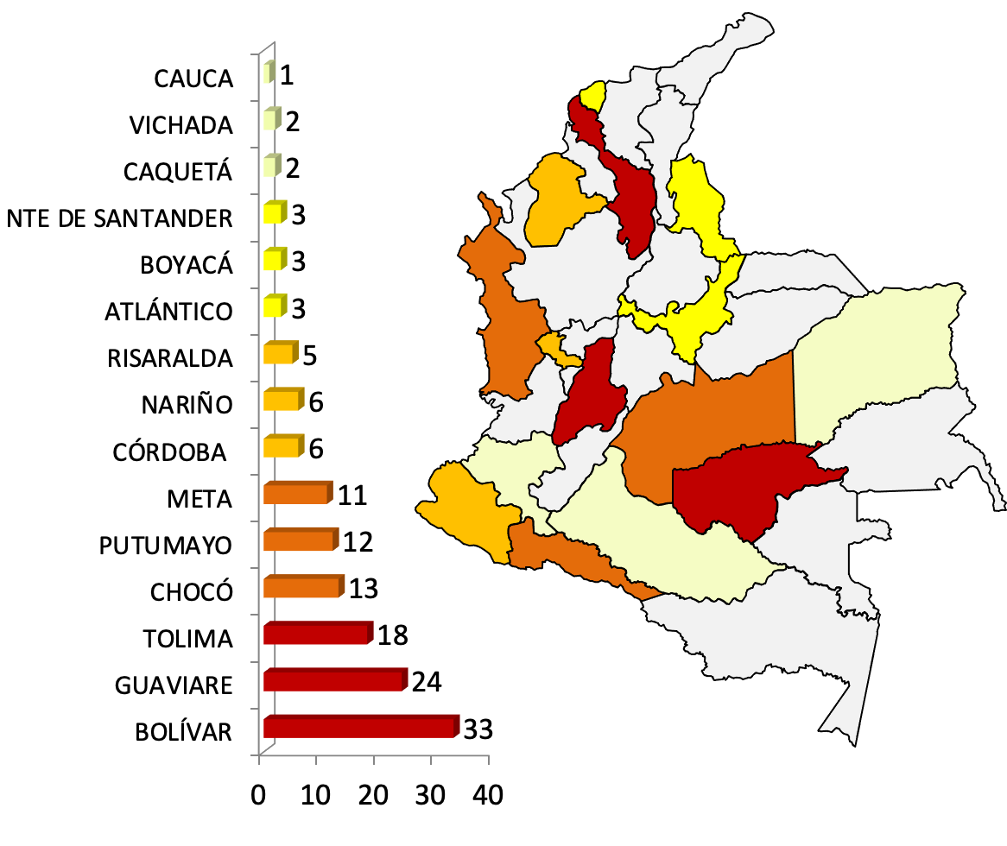
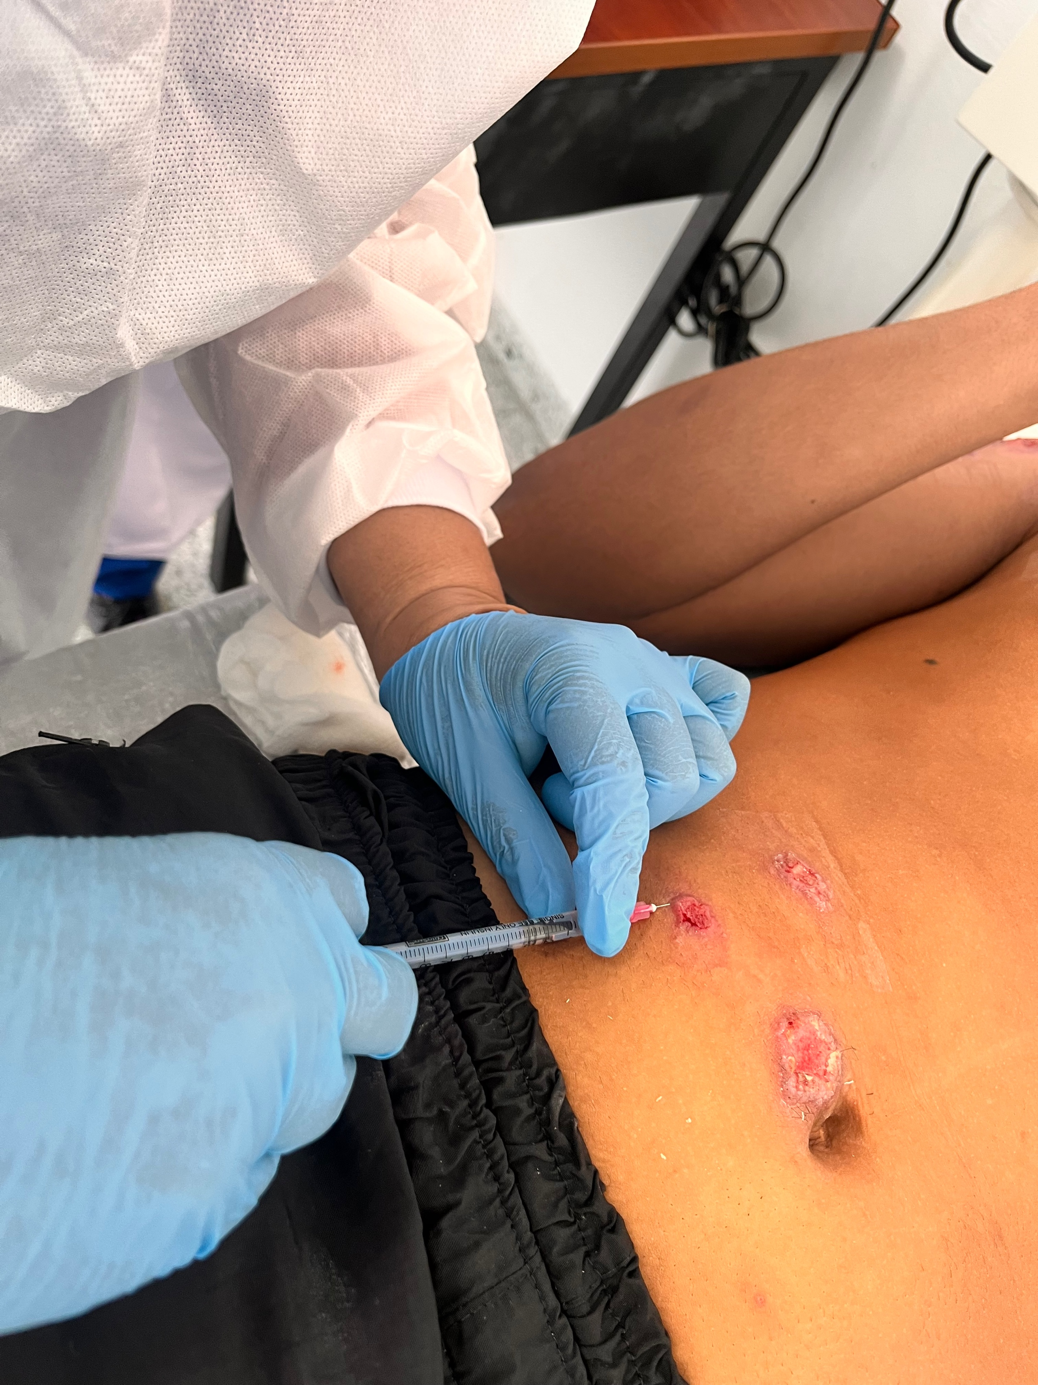
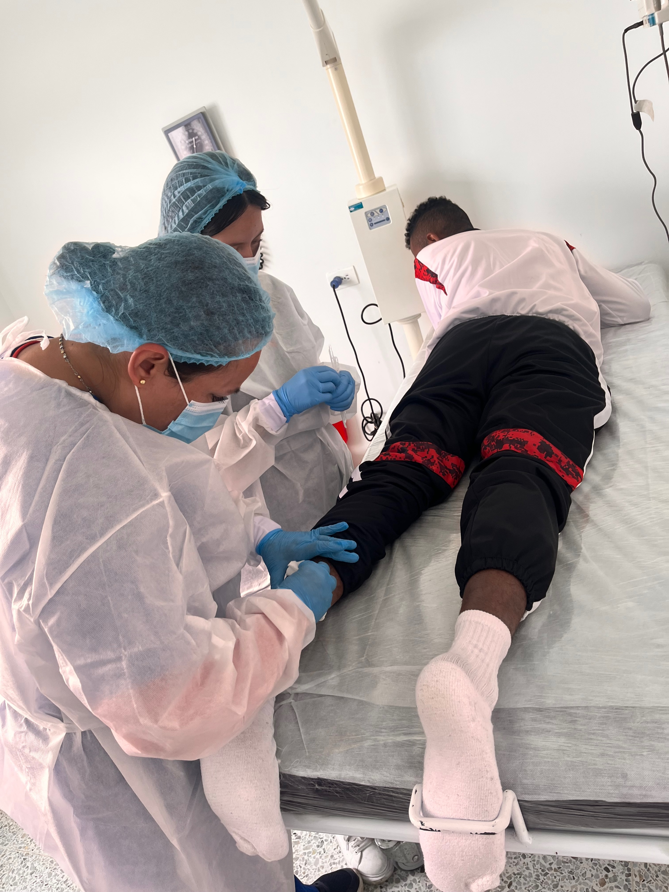
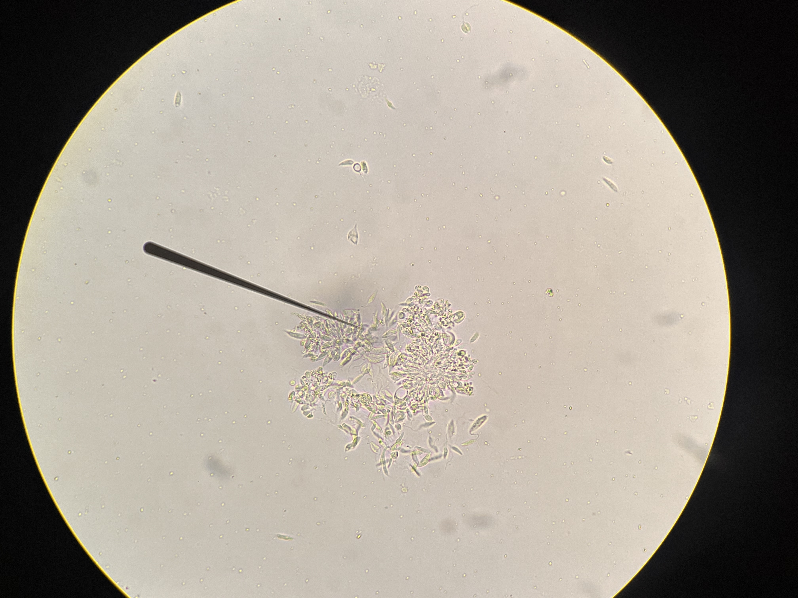
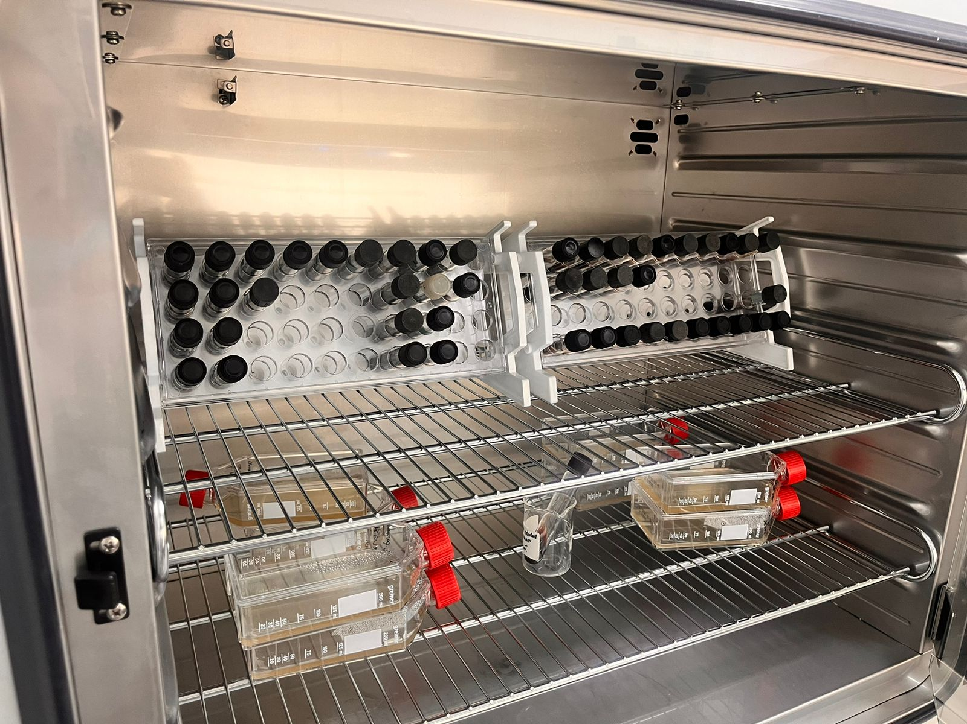
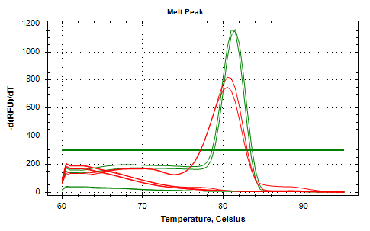
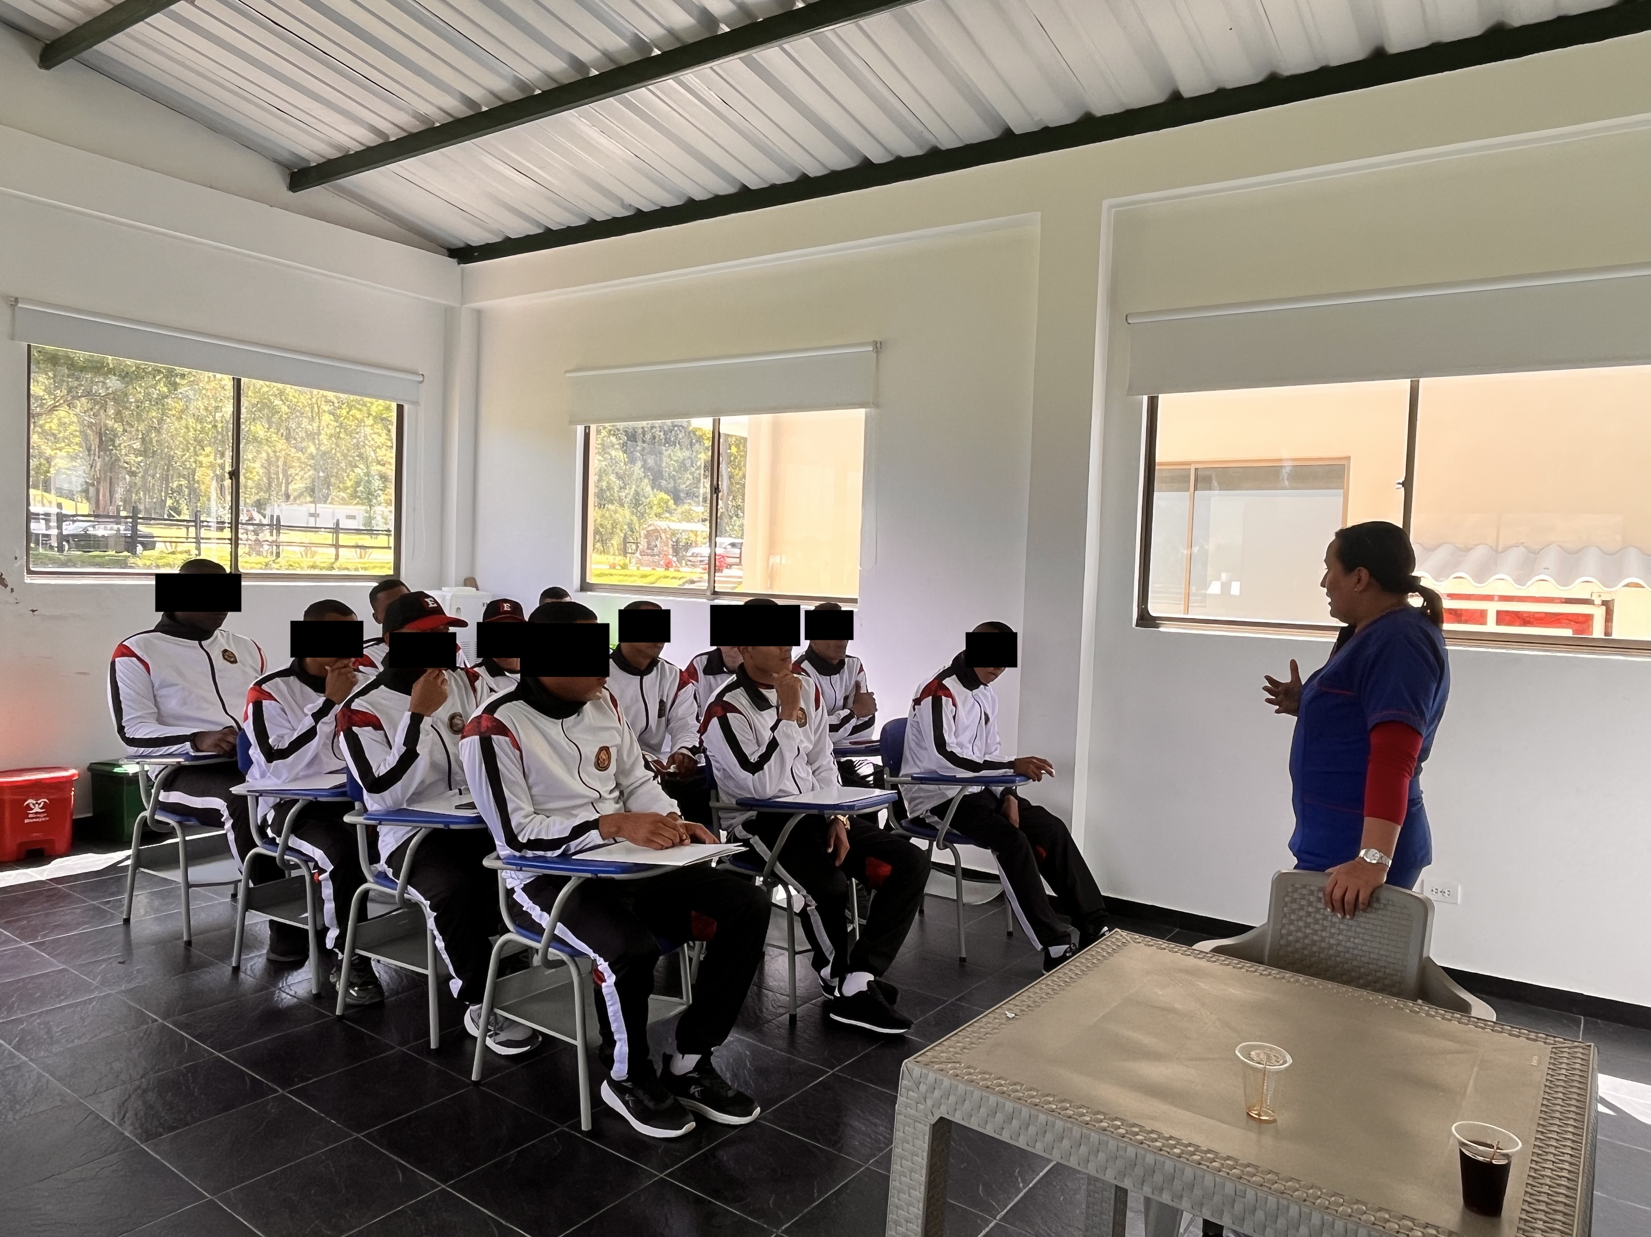
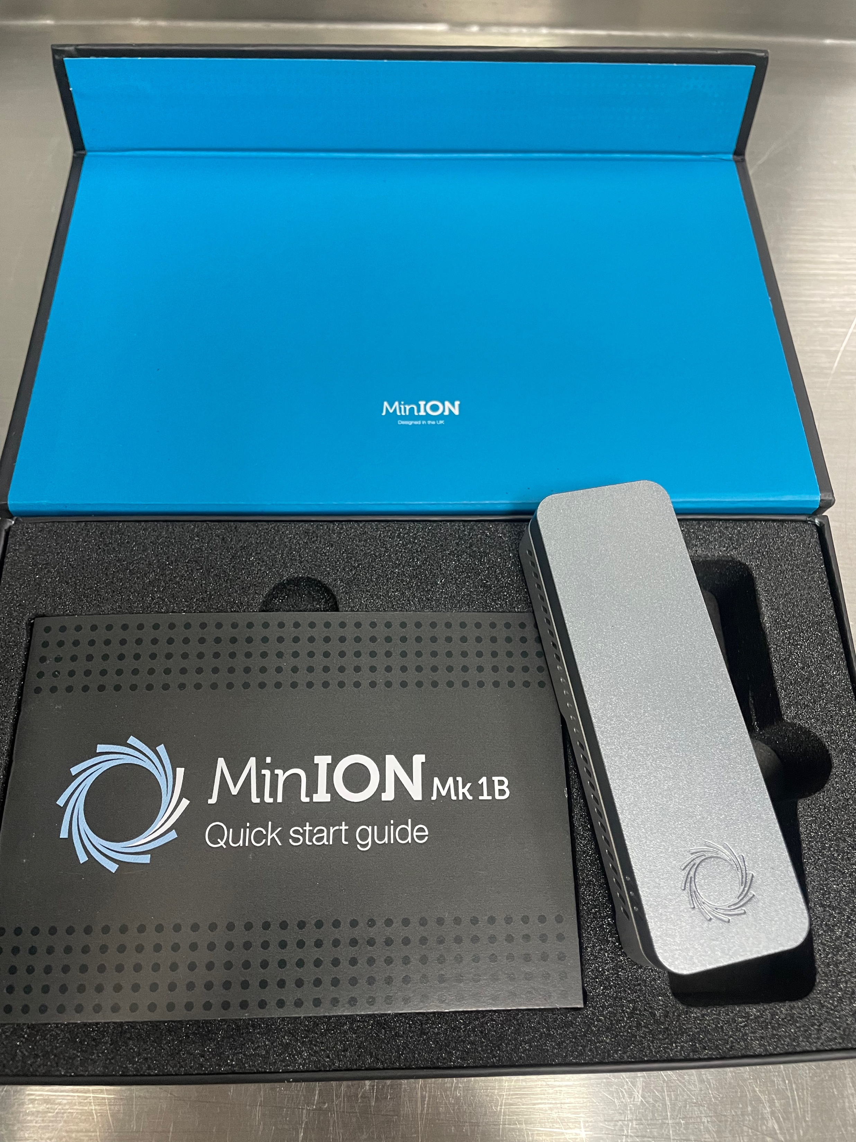
02-12-2024
321
Avances sobre la prevalencia de Leishmania RNA Virus 1 (LRV-1) y factores de riesgo asociados en población militar del Ejército Nacional con leishmaniasis cutánea
LABORATORIO DE REFERENCIA E INVESTIGACIÓN
Grupo de Investigación en Enfermedades Tropicales del Ejército
Investigando para mejorar la salud de nuestros soldados
LRV-1: Este virus de la familia Totiviridae, sin envoltura, geometría icosaédrica y con un genoma aproximado de 5000pb, fue detectado por primera vez en un parásito protozoario; Leishmania hertigi en 1974. Estudios previos en la región (Bolivia, Brasil y Perú) y dos estudios en Colombia; Universidad Nacional y CIDEIM) han soportado que la presencia del LRV-1 en parásitos aislados de pacientes se relaciona a uno de los factores de la falla terapéutica, así como al desarrollo de leishmaniasis mucocutánea y la virulencia del parásito.
1
Se ha colectado un N = 171 muestras de frotis en 14 salidas de campo del 05 de agosto de 2024 al 12 de noviembre de 2024.
PRIMER REPORTE DEL LRV-1 EN L. naiffi PARA COLOMBIA
PACIENTES CON LEISHMANIASIS
LRV-1 ( + )
n = 29
Se identificó mediante secuenciación Sanger la especie de Leishmania asociada en 79,31% (23/29) de los pacientes positivos para LRV-1, siendo su abundancia relativa mayor en L. panamensis, seguido de L. braziliensis y L. naiffi
2
PACIENTES CON LEISHMANIASIS
LRV-1 ( - )
La tabla resume la prevalencia del virus por departamento.
n = 142
3
Se ha logrado aislar el cultivo del parásito en 16,37% (28/171) de las muestras colectadas, dos presentan el virus.
Curvas
RT-qPCR
Picos de melting
ORF-1 – MARCADOR VIRUS
ERV-3 – GEN HUMANO
FACTORES DE RIESGO ASOCIADOS AL LRV-1: Departamento de infección, color de piel, pertenencia étnica, leishmaniasis previa, área de la lesión, evolución de la enfermedad, adenopatías, número de lesiones e infecciones concomitantes.
Mediante RT-qPCR se reportó una prevalencia del 16,96% (29/171) para el LRV-1, siendo Chocó el departamento con mayor número de casos positivos.
Está pendiente la secuenciación del genoma del LRV-1 por ONT con el secuenciador recien adquirido por las FFMM para ser parte de la Red Nacional de Vigilancia Genómica de Microorganismos Emergentes, liderada por el INS.
Coronel CLAUDIA MARCELA CRUZ CARRANZA
Oficial Gestión Servicios Salud DISAN
Elaboró: PS. CAMILO ANDRÉS CORREA CÁRDENAS
Biólogo y Microbiólogo M.Sc. Investigador LRI-DISAN
Revisó: SMSM. PILAR RUIZ JARA
Bacterióloga M.Sc. LRI-DISAN
Aprobó: TC. MAGDA CAROLINA OLIVEROS ARAGÓN
Oficial líder grupo de investigación GINETEJ LRI-DISAN

